Slide 1
ZAVEDENIE ODČÍTANIA DO 10 - ODOBERANÍM
PEDAGOGICKÁ FAKULTA UK BRATISLAVA
Ústav pedagogických vied a štúdií, Katedra predprimárnej a primárnej pedagogiky Akademický rok: 2017 - 2018 Autor: Stanislava Hlaváčová

Slide 2
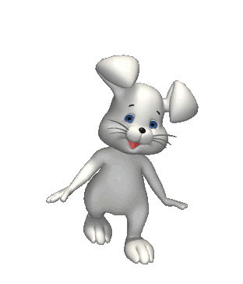
Zajko mal 5 mrkvičiek. Zjedol 3 mrkvičky. Koľko mrkvičiek mu zostalo ?
5
- 3 =
2
Zajkovi zostali 2 mrkvičky.

